Slide 1
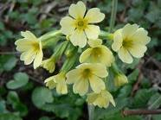
Zimo,zimo už jdi pryč,
jaro už si chystá klíč.
Otevírá jarní bránu,
jmenuje se petrklíč.

Slide 2
Karel Toman
BŘEZEN Na naší studně ráno hvízdal kos. Jde jaro, jde jaro. A když jsem okno na sad otvíral, šeptaly pukající pupeny: Jde jaro, jde jaro. Bez chvěje se a hrušně čekají. Jde jaro, jde jaro. Zas novým třpytem rozkvétá ti vlas a nových kovů napil se tvůj smích. Jde jaro, jde jaro. Bože můj, obnoviteli, obroditeli, na srdce v sněhu pamatuj.

Slide 3
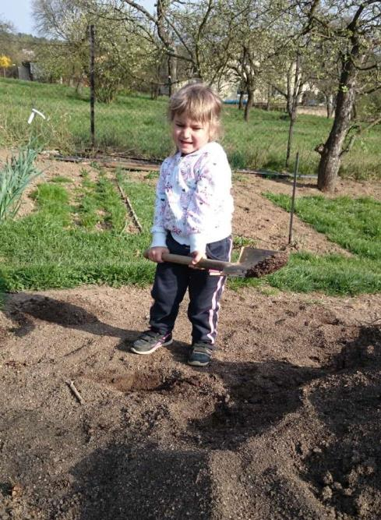
Pilná Valentýnka
velmi láda
placuje…

Slide 4
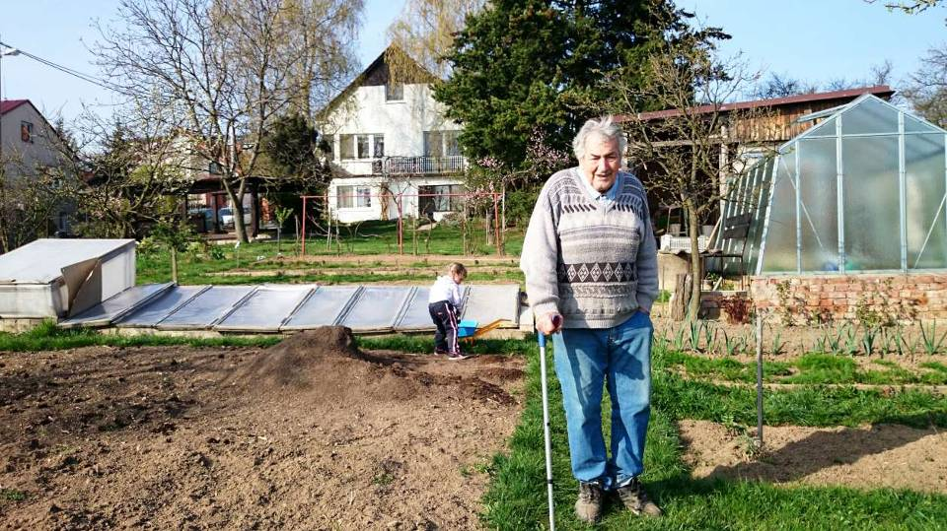
Časné jaro na naší zahradě

Slide 5
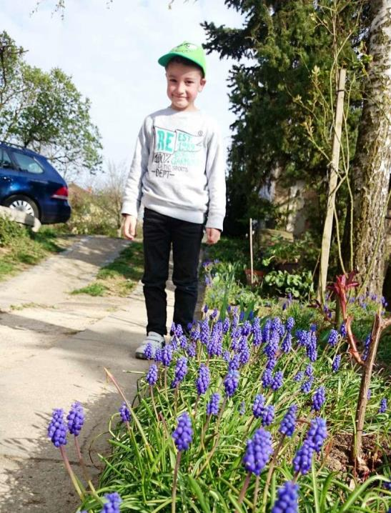
Přichází pomáhat další pomocník
náš Tomášek

Slide 6
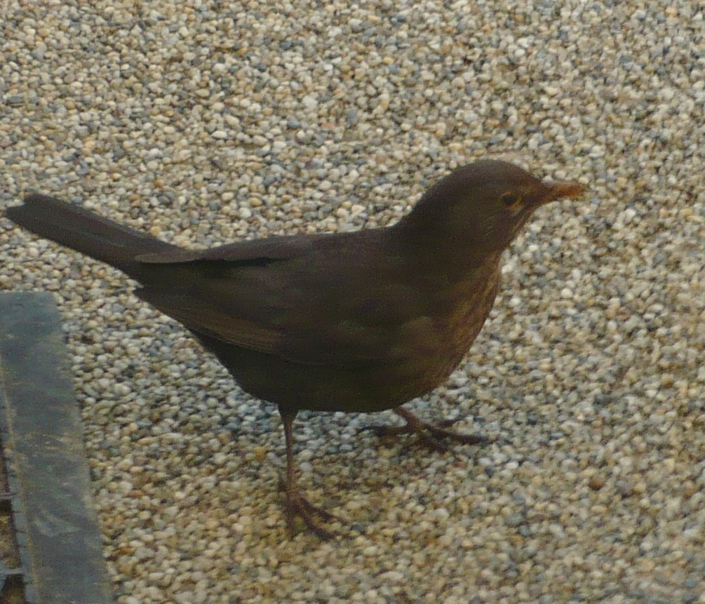
Rozšafný náš pan kos

Slide 7
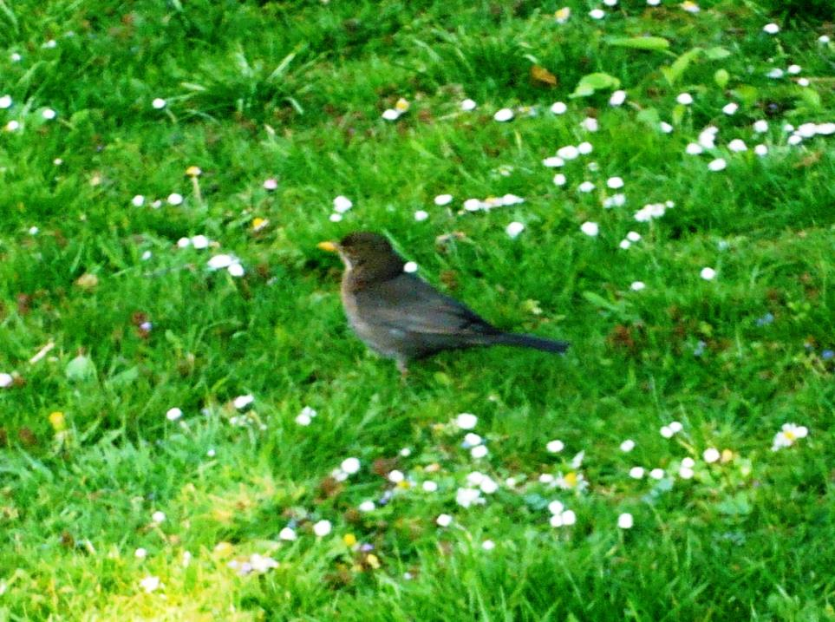
Z dálky nás pozoruje paní kosová

Slide 8
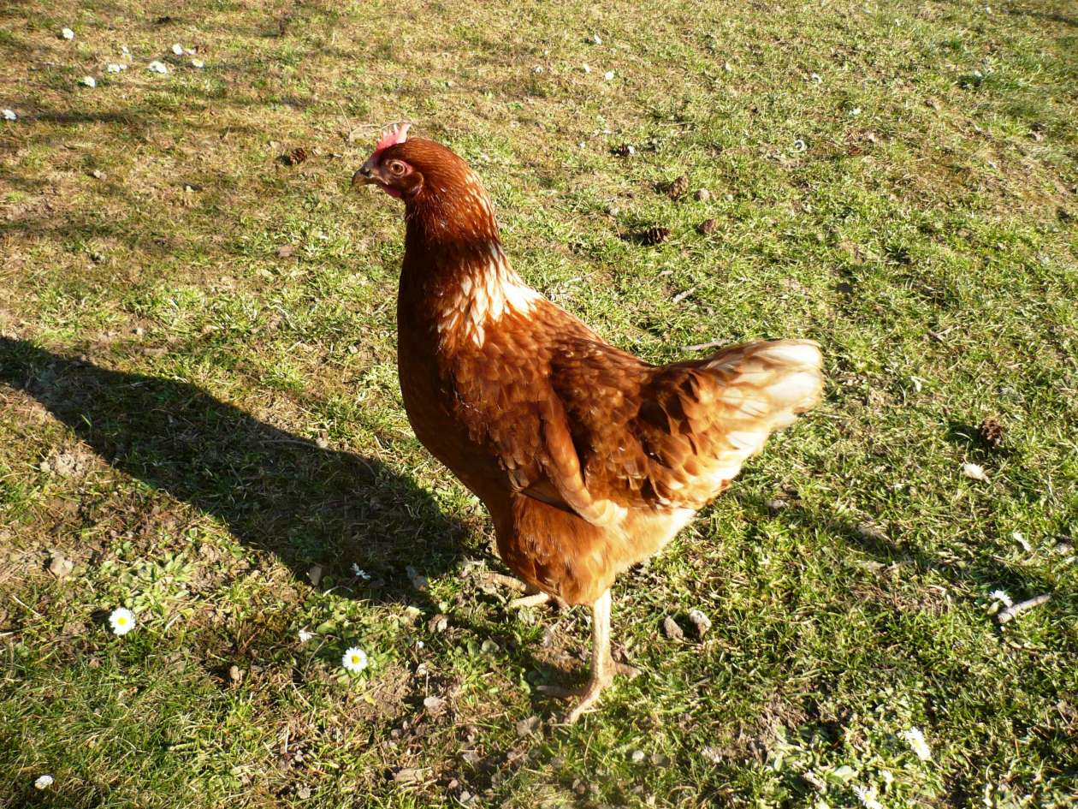
Zvědavě nás pozoruje paní kosová
O takové pomocníky\ nestojíme

Slide 9
Také Amálka zvědavě nakukuje

Slide 10
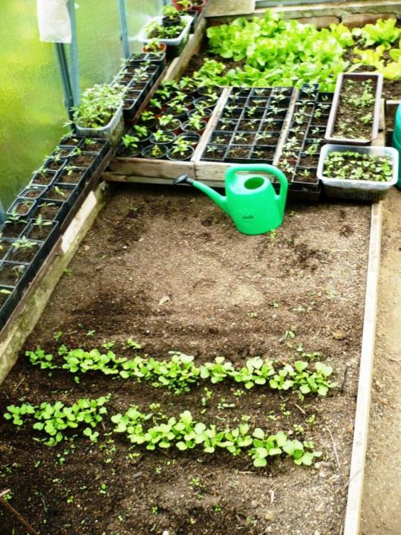
Přepikýrované sazeničky rajčat, celeru a papriky se otužují
ve skleníčku

Slide 11
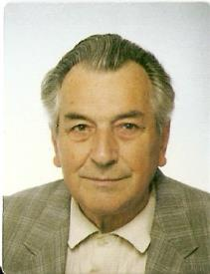
Přeje ještě velký Fešák František

